Slide 1
PAC 2015 - 2020
Lleida, 28 de enero de 2015

Slide 2
Aplicación de la Reforma de la PAC 2015 - 2020
Reales decretos de aplicación publicados el 20 de diciembre.
Plazo de solicitud de las ayudas 1 de marzo a 15 de mayo.
Asignación inicial de derechos último trimestre de 2015.
Pago de anticipos a partir del 16 de octubre de 2015.
Pagos definitivos a partir del 1 de diciembre de 2015.

Slide 3
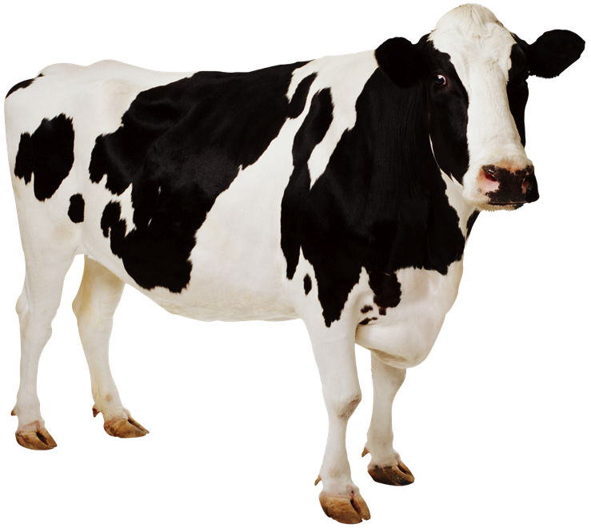
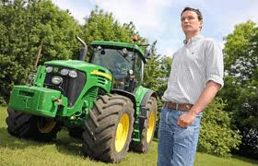
El nuevo sistema de ayudas directas
Pago asociado
Régimen jóvenes agricultores
Pago “Verde”
(Cumplimiento de medidas de interés medioambiental)
Pago Base (regionalizable)
Régimen de pequeños agricultores
Agricultor activo
1.250 €

Slide 4
El nuevo sistema de ayudas directas
Millones de €
5.000
Limite máximo nacional
4.954 millones de €
(2019 y siguientes)
4.913 millones de €
(2016)
Pago asociado voluntario: 594 millones de € (12 %)
Pago jóvenes agricultores: 98 millones de € (hasta 2 %)
4.000
Pago “Verde”: 1,473,9 millones de €
(30 % fijo)
3.000
Pago Básico: 2.551 millones de €
(56 % variable)
2.000
1.000
0

Slide 5
Agricultor activo & actividad agraria
La definición de una lista negativa concreta de personas jurídicas que no pueden recibir ayudas (salvo que demuestren que los pagos directos representan más del 5 % de sus ingresos no agrarios o que cumplan la regla del 20 %).
La aplicación de la “regla del 20 %” para determinar si el solicitante corre con el “riesgo empresarial” de la actividad que declara.
La aplicación del concepto de riesgo empresarial, que afecta a todos los beneficiarios, pero que se comprobará en particular a los que no cumplan la regla del 20 %.
Asumir el riesgo empresarial significa que el beneficiario es el titular de la explotación que declara (agrícola o ganadera), que es el titular de los registros que exige la normativa mantener, que asume los costes y recibe los ingresos de la actividad de la explotación y que es el responsable a todos los efectos de la actividad que se realiza.

Slide 6
Agricultor activo & actividad agraria
La no asignación de derechos de pago básico sobre superficies de pasto a los que no sean ganaderos.
La exigencia de que todas las explotaciones estén registradas.
La definición de actividades concretas de mantenimiento sobre la superficie declarada, cuando no se declare un cultivo.
En el caso de superficies de pastos, el establecimiento de una carga ganadera mínima (0,20 UGM/ha) para justificar la actividad sobre este tipo de superficie o, en caso de no alcanzarse, la definición de actividades concretas de pastoreo, desbroce o siega.
La definición de criterios concretos para considerar que una superficie está abandonada.
El establecimiento como criterio de riesgo el que una misma parcela se declare durante 3 años o más en barbecho o que una superficie de pasto se declare mantenida sin pastoreo.
La exigencia de veracidad a las solicitudes de ayuda, de manera que bajo una declaración falsa, incompleta o negligente no se oculte una ausencia de actividad.

Slide 7
Pago básico
Es un pago desvinculado de la producción, basado en la asignación de derechos transmisibles por hectárea elegible, similar al Pago Único, aunque de importe unitario inferior, equivalente aproximadamente a algo más de la mitad del Pago Único.
Es un pago regionalizado y sujeto a convergencia con el importe medio que resulte en cada región en 2015.
Recibirán una asignación de pago básico, los agricultores activos que hayan cobrado alguna ayuda directa en 2013, por las hectáreas que soliciten en 2015, con el límite de las hectáreas con derecho a ayuda en 2013, por un importe proporcional al cobrado en la solicitud de ayuda de 2014.
La transmisión del “derecho a recibir derechos” y la necesidad de formalizar debidamente los contratos de arrendamiento.

Slide 8
Regionalización del pago básico
Un modelo que pretende reflejar la diversidad productiva de España. Está basado en la diferenciación de importes para las superficies de:
  Cultivos herbáceos: distinguiendo secano de regadío.
  Cultivos permanentes.
  Pastos permanentes.
El modelo inicial de 24 regiones, en el que bajo una misma región se agrupaban superficies de distinto tipo, pasará a tener 50 regiones, en el que, en cada región ya sólo habrá superficies de un solo tipo.
A los efectos de agricultores y ganaderos, los mapas que conocen apenas sufren variaciones.

Slide 9
Convergencia
Las reglas de convergencia no cambian: 60/90/30:
  Cuando el valor unitario inicial (€/ha) sea inferior al 60 % de la media de la región, se incrementará hasta dicho valor en cinco años.
  Cuando el valor unitario inicial (€/ha) se encuentre entre el 60 y el 90 % de la media de la región, se incrementará en cinco años en 1/3 parte de la diferencia entre dicho valor y el 90 % de la media.
  Cuando el valor unitario inicial (€/ha) sea superior a la media de la región, como máximo, podrá reducirse en un 30 %.
Las variaciones se refieren al período 2015 – 2019, en cinco tramos anuales.

Slide 10
Pago verde
Su importe es proporcional al pago básico; se corresponde con algo más de la mitad del pago básico de cada beneficiario.
Reglas básicas:
  Diversificación: 2 & 3 cultivos, a partir de 15 & 30 ha, el principal no más del 75 %; los dos principales no más del 95 %.
  Superficie de interés ecológico (SIE): 5 % de barbecho (1/1) o de leguminosas fijadoras de N (1/0,7), a partir de 15 ha de tierras de cultivo.
  Conviene recordar: cultivos diferentes; barbecho y leguminosas válidos para diversificación y SIE.

Slide 11
Ayudas acopladas
Son ayudas vinculadas a la producción mediante el mantenimiento de censos ganaderos o el cultivo de ciertos productos.
Suponen el 12 % del total de importes asignados a España.
Orientadas en especial hacia la ganadería, por ser los sectores ganaderos los más afectados por la Reforma.
Se mantienen los sectores y el presupuesto decido en la Conferencia Sectorial de enero de 2014.
Se modificará el cálculo de la ayuda a los ganaderos con derechos especiales y a las leguminosas de calidad; en el resto, se introducirán modificaciones técnicas para ajustarlas a las directrices de la Comisión.

Slide 12
Ayudas acopladas
SECTOR | IMPORTES PAGOS ACOPLADOS (miles €)
Vacuno de engorde | 40.127
Nodriza | 187.745
Ovino | 154.892
Caprino | 13.645
Vacuno de leche | 93.579
Remolacha azucarera | 16.836
Arroz | 12.206
Tomate para industria | 6.352
Frutos de cáscara y algarrobas | 14.000
Cultivos proteicos | 44.537
Legumbres de calidad | 1.000
TOTAL | 584.919
% ACOPLADOS | 12,08%

Slide 13
Jóvenes agricultores
Que no tengan más de 40 años en el año que presenten la solicitud.
Asignación prioritaria de derechos de pago básico de la reserva nacional.
Complemento de ayuda sobre el pago básico durante 5 años.
Complementaria con la ayuda a la primera instalación de agricultores jóvenes en el Desarrollo Rural (CCAA).
Desgravación fiscal 5 años.
Objetivo 15.000 jóvenes incorporados.

Slide 14
No sólo ayudan las ayudas
La PAC no son sólo las ayudas.
Las medidas de regulación de los mercados, seguirán proporcionando una red de seguridad, pero, sobre todo, las organizaciones de productores, van a cobrar protagonismo, siempre que los agricultores y ganaderos las utilice.
La implantación de los contratos en el sector agrario, van a cambiar la forma en la que se relacionan agricultor e industria. Está empezando a ocurrir.
La integración cooperativa, dará mayor tamaño empresarial a nuestro sector agrario, para poder hacer frente a los retos de la globalización.

Slide 15
Comentarios finales
Una Reforma muy larga y compleja de negociar.
Con una posición de partida muy difícil para España, en lo presupuestario, pero también en lo relativo a la propia Reforma.
En la que se ha logrado mantener el presupuesto (47.000 millones de €).
En la que los esfuerzos de España se han centrado en corregir una propuesta muy alejada de los intereses de nuestro sector agrario.

